Slide 1
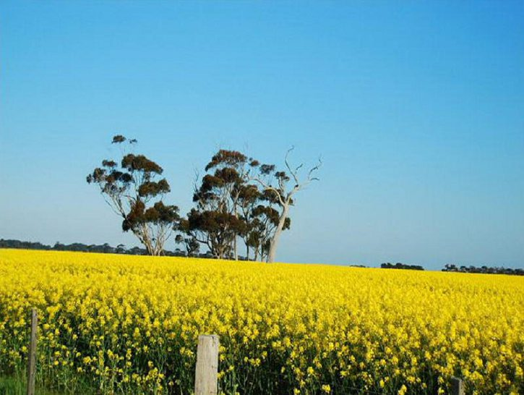
蒙 神拣选的人

Slide 2
帖前一：1--10
1保罗、西拉、提摩太写信给帖撒罗尼迦在父 神和主耶稣基督里的教会。愿恩惠、平安归与你们！
2我们为你们众人常常感谢 神，祷告的时候提到你们。
3在 神我们的父面前，不住地记念你们因信心所作的工夫，因爱心所受的劳苦，因盼望我们主耶稣基督所存的忍耐。

Slide 3
4被 神所爱的弟兄啊，我知道你们是蒙拣选的。
5因为我们的福音传到你们那里，不独在乎言语，也在乎权能和圣灵，并充足的信心，正如你们知道我们在你们那里，为你们的缘故是怎样为人。
6并且你们在大难之中蒙了圣灵所赐的喜乐，领受真道，就效法我们，也效法了主，
7甚至你们作了马其顿和亚该亚所有信主之人的榜样。

Slide 4
8因为主的道从你们那里已经传扬出来，你们向 神的信心不但在马其顿和亚该亚，就是在各处也都传开了，所以不用我们说什么话。
9因为他们自己已经报明我们是怎样进到你们那里，你们是怎样离弃偶像，归向 神，要服侍那又真又活的 神，
10等候他儿子从天降临，就是他从死里复活的、那位救我们脱离将来忿怒的耶稣。

Slide 5
4被 神所爱的弟兄啊，
我知道你们是蒙拣选的。

Slide 6
4被 神所爱的弟兄啊，
我知道你们是蒙拣选的。
约15:16不是你们拣选了我，是我拣选了你们；

Slide 7
蒙 神拣选的人

Slide 8
7甚至你们作了马其顿和亚该亚
所有信主之人的榜样。

Slide 9
3在 神我们的父面前，不住地记念你们因信心所作的工夫，因爱心所受的劳苦，因盼望我们主耶稣基督所存的忍耐。

Slide 10
一、信心所作的工夫
9因为他们自己已经报明我们是怎样进到你们那里，你们是怎样离弃偶像，归向 神，

Slide 11
一、信心所作的工夫--- 离弃偶像，归向 神
9因为他们自己已经报明我们是怎样进到你们那里，你们是怎样离弃偶像，归向 神，
过去---归回
不信有 神，多神---归回独一真神

Slide 12
一、信心所作的工夫--- 离弃偶像，归向 神
9因为他们自己已经报明我们是怎样进到你们那里，你们是怎样离弃偶像，归向 神，
过去---归回
不信有 神，多神---归回独一真神
靠自己，人，钱---靠 神

Slide 13
一、信心所作的工夫--- 离弃偶像，归向 神
9因为他们自己已经报明我们是怎样进到你们那里，你们是怎样离弃偶像，归向 神，
5因为我们的福音传到你们那里，不独在乎言语，也在乎权能和圣灵，并充足的信心，

Slide 14
一、信心所作的工夫--- 离弃偶像，归向 神
9因为他们自己已经报明我们是怎样进到你们那里，你们是怎样离弃偶像，归向 神，
5因为我们的福音传到你们那里，不独在乎言语，也在乎权能和圣灵，并充足的信心，
8因为主的道从你们那里已经传扬出来，你们向 神的信心不但在马其顿和亚该亚，就是在各处也都传开了，

Slide 15
一、信心所作的工夫--- 离弃偶像，归向 神
西3：5所以要治死你们在地上的肢体，就如淫乱、污秽、邪情、恶欲和贪婪，贪婪就与拜偶像一样。6因这些事， 神的忿怒必临到那悖逆之子
弗5：5有贪心的，就与拜偶像的一样。
6不要被人虚浮的话欺哄，因这些事， 神的忿怒必临到那悖逆之子。

Slide 16
圣经对偶像的定义
偶像的定义并非限定在外邦人拜的假神(把人造的物 当作人心目中的神)，
而是当我们爱其他事物的程度，高于神在我们心中的地位，甚至凌驾在神之上，这些事物就是偶像。
在我们心中 神是我们所有顺序的第一位，当祂第一位的地位被其他事物所顶替时，就是拜偶像。
许多人已将 神改换为自设的偶像 ─ 他们的前途、地位、学位和名利等目标，成了他们的偶像。在意这些，不在意神。

Slide 17
一、信心所作的工夫--- 离弃偶像，归向 神
约壹5：19我们知道我们是属 神的，全世界都卧在那恶者手下；20我们也知道 神的儿子已经来到，且将智慧赐给我们，使我们认识那位真实的，我们也在那位真实的里面，就是在他儿子耶稣基督里面。这是真神，也是永生。21小子们哪，你们要自守，远避偶像。

Slide 18
二、因爱心所受的劳苦
因信心所作的工夫，
因爱心所受的劳苦，

Slide 19
二、因爱心所受的劳苦--- 服侍那又真又活的 神
因信心所作的工夫，因爱心所受的劳苦，
9你们是怎样离弃偶像，归向 神，要服侍那又真又活的 神，

Slide 20
二、因爱心所受的劳苦--- 服侍那又真又活的 神
赛43:10耶和华说：“你们是我的见证，我所拣选的仆人。既是这样，便可以知道，且信服我，又明白我就是耶和华，在我以前没有真神（“真”原文作“造作的”），在我以后也必没有。
赛44:6耶和华以色列的君、以色列的救赎主万军之耶和华如此说：“我是首先的，我是末后的，除我以外再没有真神。

Slide 21
二、因爱心所受的劳苦--- 服侍那又真又活的 神
现在----服侍
帖前二：9弟兄们，你们记念我们的辛苦劳碌，昼夜作工，传 神的福音给你们，免得叫你们一人受累。

Slide 22
二、因爱心所受的劳苦---服侍那又真又活的 神
腓3:17 弟兄们，你们要一同效法我，也当留意看那些照我们榜样行的人。
18 因为有许多人行事是基督十字架的仇敌。我屡次告诉你们，现在又流泪的告诉你们：
19 他们的结局就是沉沦，他们的神就是自己的肚腹，他们以自己的羞辱为荣耀，专以地上的事为念。
20 我们却是天上的国民，并且等候救主，就是主耶稣基督从天上降临。

Slide 23
二、因爱心所受的劳苦--- 服侍那又真又活的 神
多3:3我们从前也是无知，悖逆，受迷惑，服侍各样私欲和宴乐，常存恶毒（或作“阴毒”）、嫉妒的心，是可恨的，又是彼此相恨。

Slide 24
二、因爱心所受的劳苦--- 服侍那又真又活的 神
现在----服侍
我们都是在服侍什么呢？
彼前4:10各人要照所得的恩赐彼此服侍，作 神百般恩赐的好管家。

Slide 25
三、盼望所存的忍耐
因信心所作的工夫，
因爱心所受的劳苦，
因盼望我们主耶稣基督所存的忍耐。

Slide 26
三、盼望所存的忍耐--- 等候主再来
6并且你们在大难之中蒙了圣灵所赐的喜乐，领受真道，就效法我们，也效法了主，

Slide 27
三、盼望所存的忍耐--- 等候主再来
10等候他儿子从天降临，就是他从死里复活的、那位救我们脱离将来忿怒的耶稣。

Slide 28
三、盼望所存的忍耐--- 等候主再来
10等候他儿子从天降临，就是他从死里复活的、那位救我们脱离将来忿怒的耶稣。
罗8：18我想，现在的苦楚若比起将来要显于我们的荣耀，就不足介意了。

Slide 29
三、盼望所存的忍耐---等候主再来
10等候他儿子从天降临，就是他从死里复活的、那位救我们脱离将来忿怒的耶稣。
罗8：18我想，现在的苦楚若比起将来要显于我们的荣耀，就不足介意了。
林后4：17我们这至暂至轻的苦楚，要为我们成就极重无比永远的荣耀

Slide 30
三、盼望所存的忍耐---等候主再来
帖后一：3弟兄们，我们该为你们常常感谢 神，这本是合宜的，因你们的信心格外增长，并且你们众人彼此相爱的心也都充足。4甚至我们在 神的各教会里为你们夸口，都因你们在所受的一切逼迫患难中，仍旧存忍耐和信心。5这正是 神公义判断的明证，叫你们可算配得 神的国，你们就是为这国受苦。6 神既是公义的，就必将患难报应那加患难给你们的人；7也必使你们这受患难的人与我们同得平安。那时，主耶稣同他有能力的天使从天上在火焰中显现，

Slide 31
三、盼望所存的忍耐---等候主再来
帖后一：8要报应那不认识 神和那不听从我主耶稣福音的人。9他们要受刑罚，就是永远沉沦，离开主的面和他权能的荣光。10这正是主降临，要在他圣徒的身上得荣耀，又在一切信的人身上显为希奇的那日子。11因此，我们常为你们祷告，愿我们的 神看你们配得过所蒙的召，又用大能成就你们一切所羡慕的良善和一切因信心所作的工夫，12叫我们主耶稣的名在你们身上得荣耀，你们也在他身上得荣耀，都照着我们的 神并主耶稣基督的恩。

